Slide 1
DHCP

Slide 2
Co to je?
Dynamic Host Configuration Protocol
Slouží k přidělování IP adres a dalších parametrů zařízením v síti

Slide 3
Komponenty
Server – poskytuje inforamce klientum v síti
Klient – Zařízení, která žádají o přidělení IP Adresy od Serveru
Relay agent – přeposíla DHCP zprávy mezi klienty a servery přes různé podsítě

Slide 4
Proces přidělování
Discover – klient hledá server pomocí broadcastu - DHCPDISCOVER paket
Offer – server odpovídá s nabídkou IP adresy klientovi - DHCPOFFER paket
Request – klient potvrzuje nabídku - DHCPREQUEST paket
Acknowledge – server potvrzuje přídělení IP adresy - DHCPACK paket
Každá zapůjčená IP adresa má svůj ,,lease time” – dobu zapůjčení
Když zapůjčení vyprší adresa může být přídělená znovu

Slide 5
Druhy přidělení
Ruční – nevyužívá se server ale zapisuje se konfigurace u klientů
Statická alokace – server obsahuje seznam MAC adres a jejich přidělenou IP adresu
Dynamická alokace – server má rozsah IP adres které přiděluje klientům

Slide 6
Proč?
Jednoduché připojení – není potřeba manuální konfigurace zařízení
Flexibilita – lze snadno upravovat množství zařízení v síti
Konflikty – zabraňuje konfliktům v IP adresách
Mobilní zařízení – většina mobilních zařízení se připojuje pomocí DHCP

Slide 7
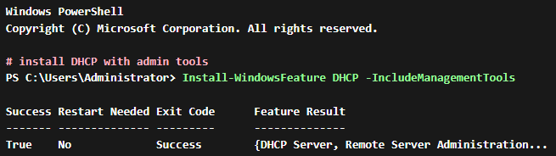
Instalace serveru
server-world.info

Slide 8
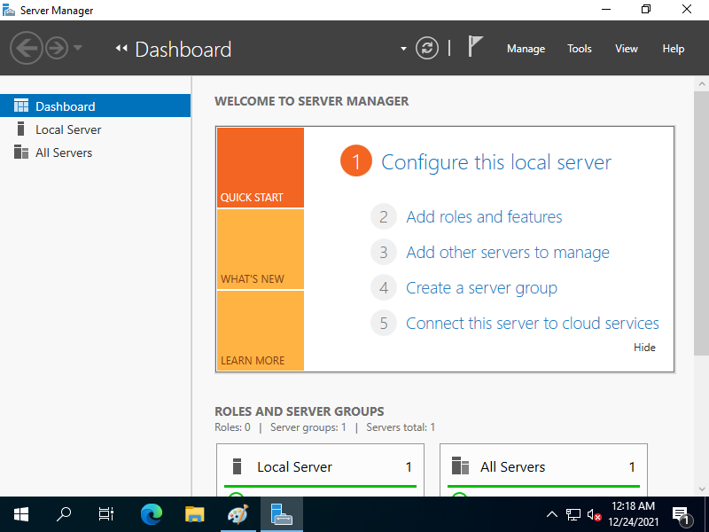
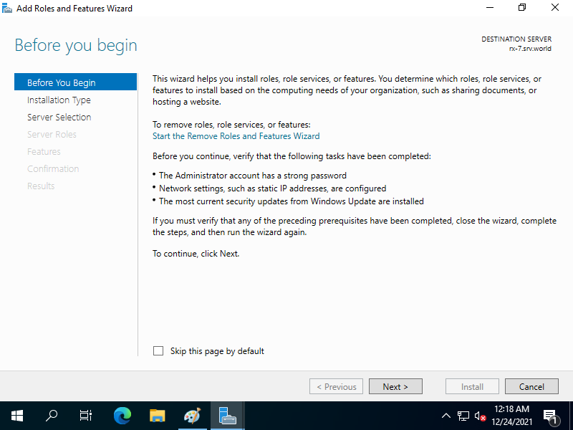
Instalace serveru (GUI)
Klikneme na – Add roles and features
Next >

Slide 9
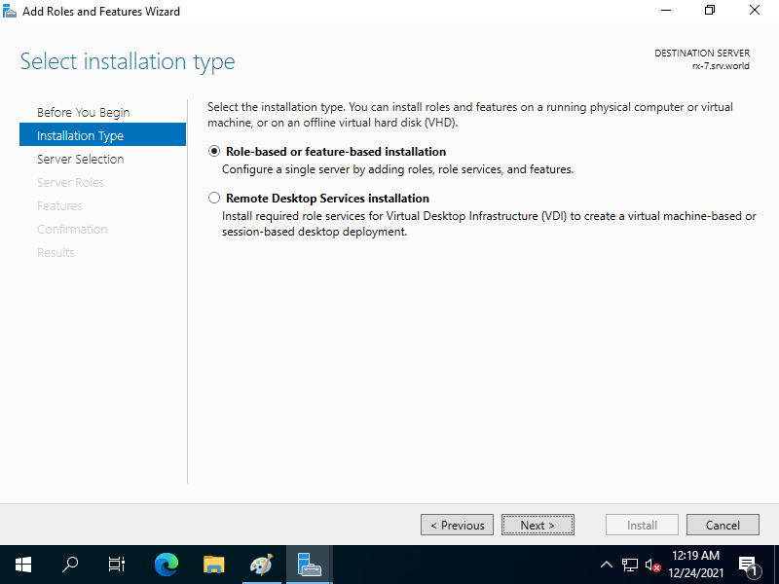
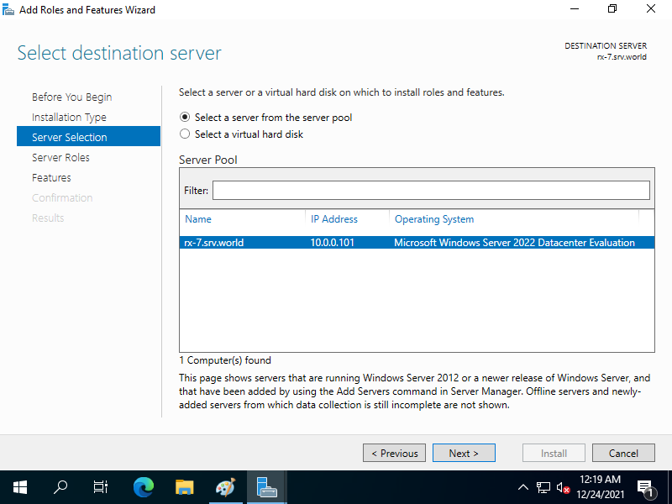
Instalace serveru (GUI)
Vybereme – Role-based or feature-based installation
Vybereme hostitele, jehož služby chceme přidat.

Slide 10
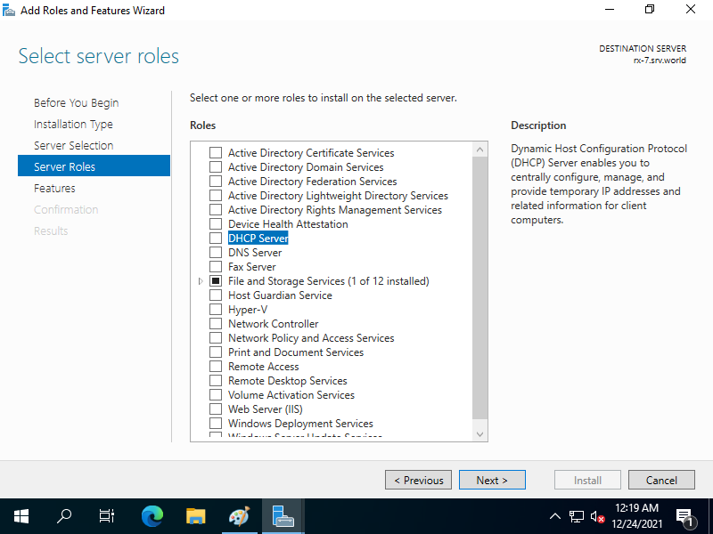
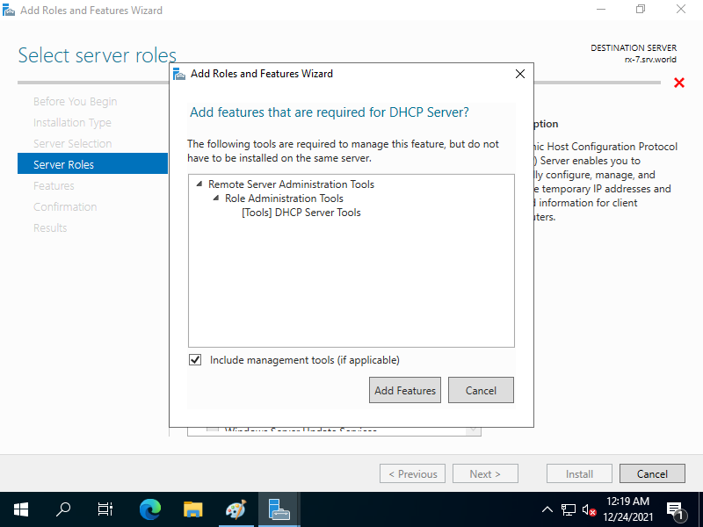
Instalace serveru (GUI)
Vybereme – DHCP Server
Add Features a poté Next

Slide 11
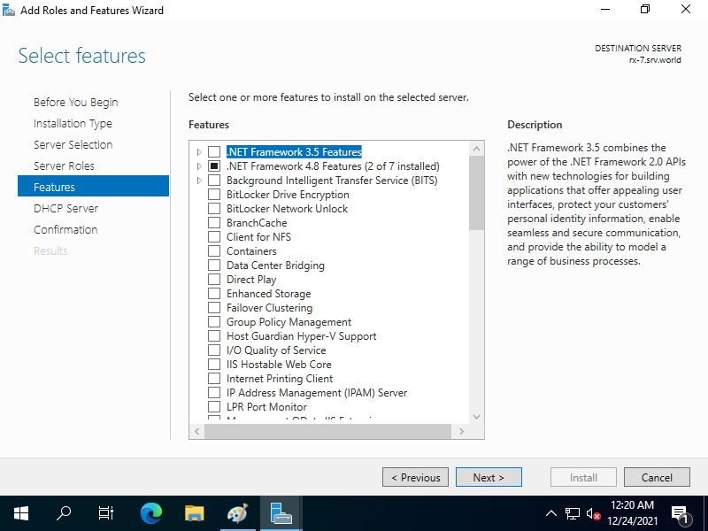
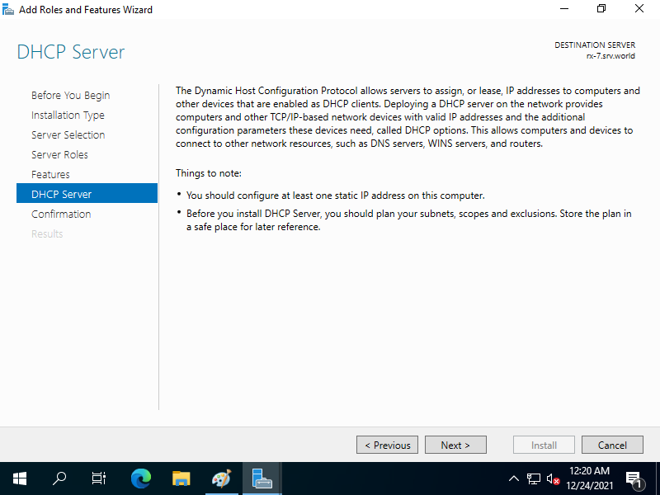
Instalace serveru (GUI)
Next
Next

Slide 12
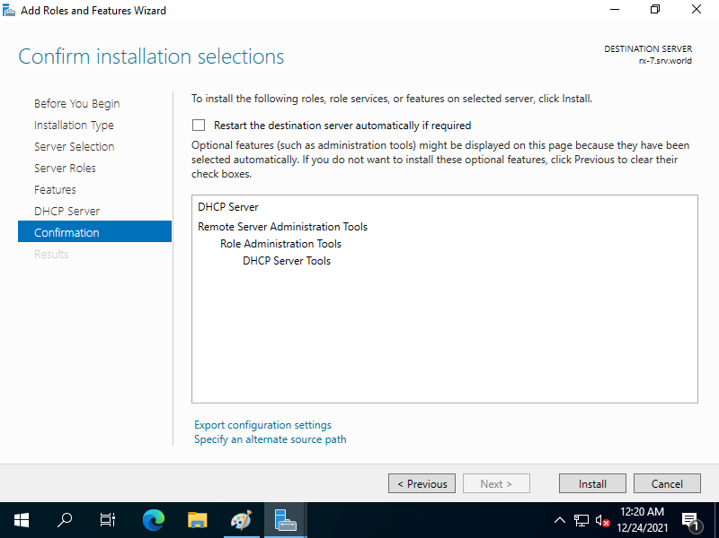
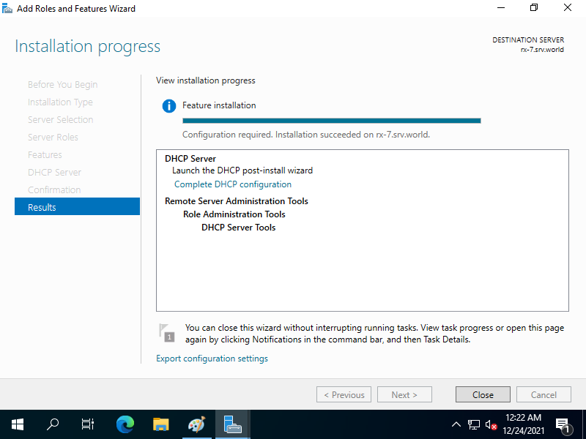
Instalace serveru (GUI)
Install
Close

Slide 13
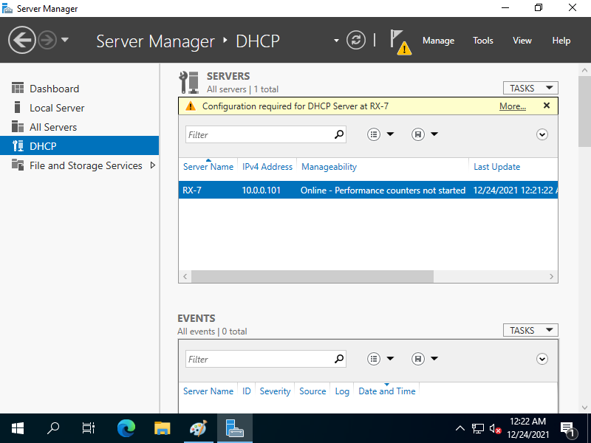
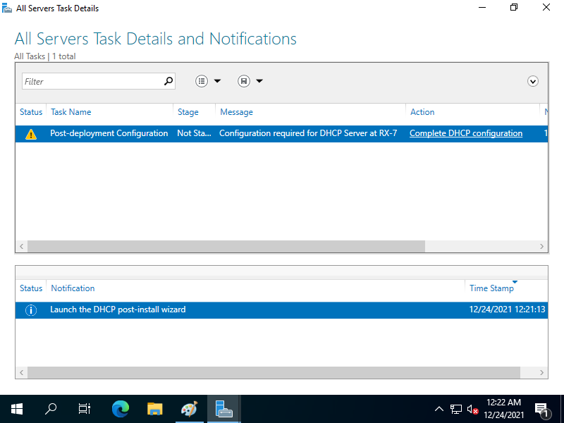
Konfigurace serveru (GUI)
Klikneme DHCP, poté More…
Complete DHCP configuration

Slide 14
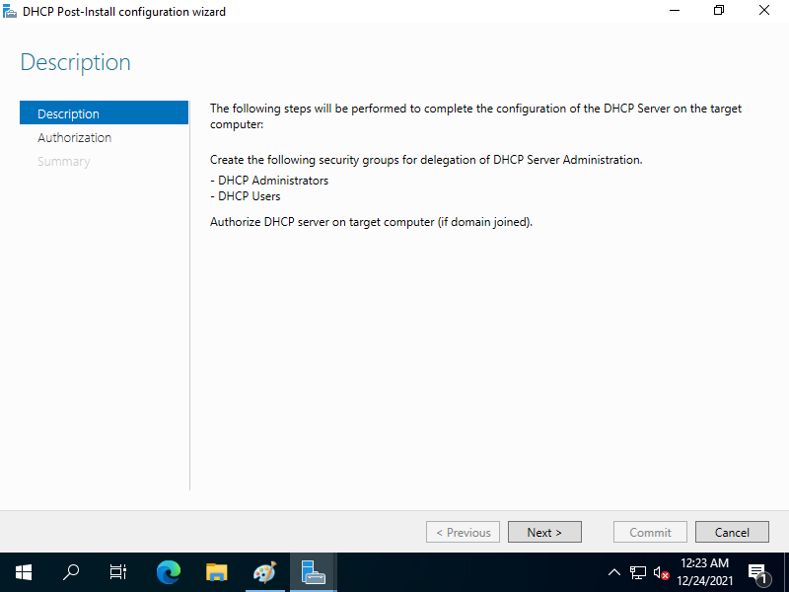
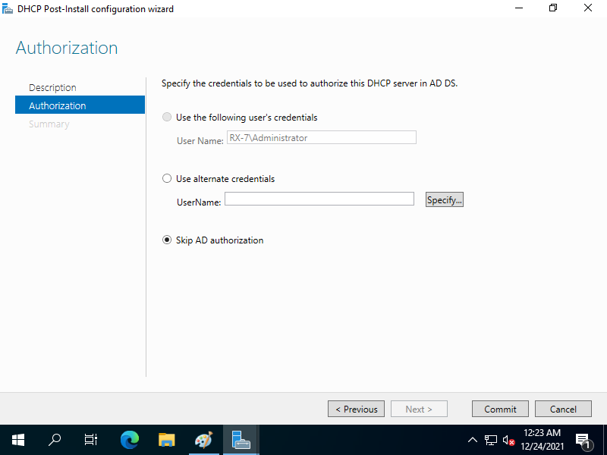
Konfigurace serveru (GUI)
Pokud je váš server samostatný server, vyberte možnost [Skip AD authorization] a klikněte na tlačítko [Commit].
Pokud je váš Server v doméně AD, je aktuální uživatel automaticky nastaven pro autorizaci AD, pokud jej však chcete změnit, nastavte uživatele pro autorizaci AD a klikněte na tlačítko [Commit].
Next

Slide 15
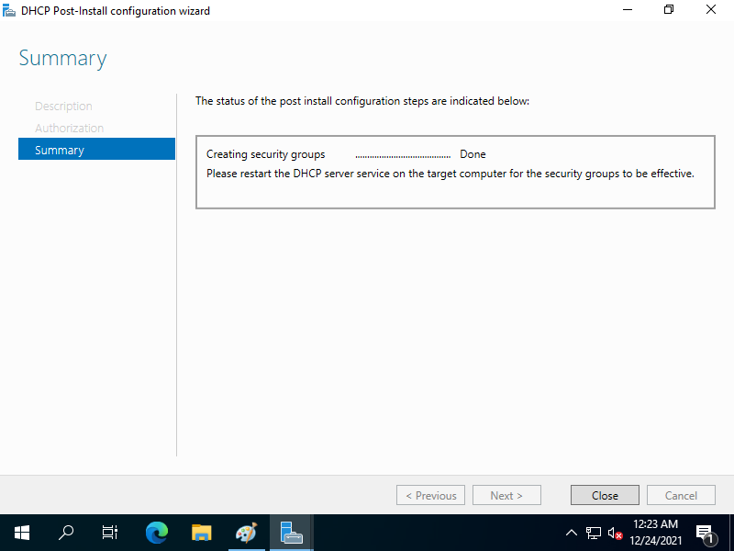
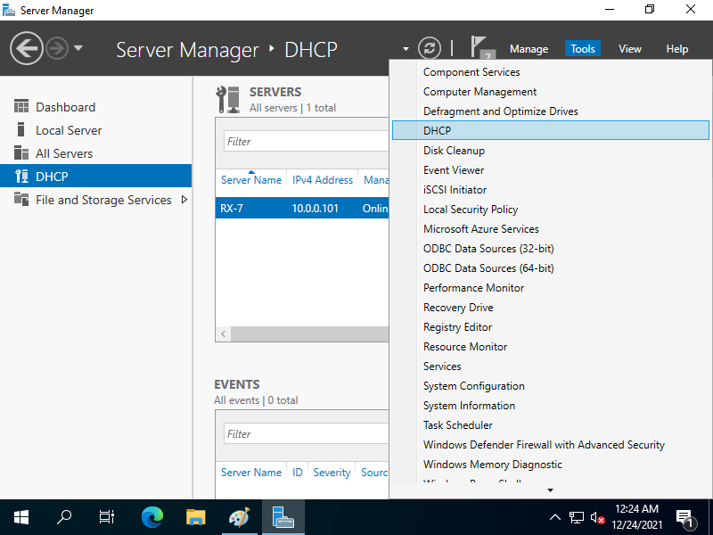
Konfigurace serveru (GUI)
Vraťte se do Správce serveru a otevřete nabídku [Tools] - [DHCP].
Close

Slide 16
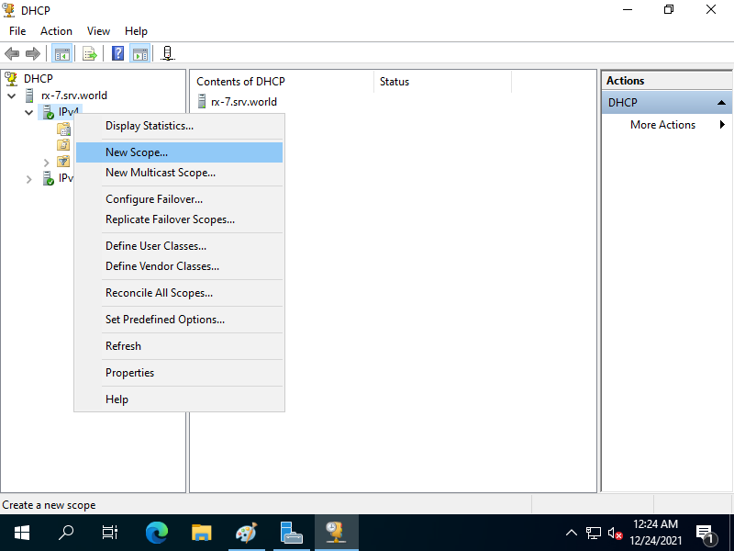
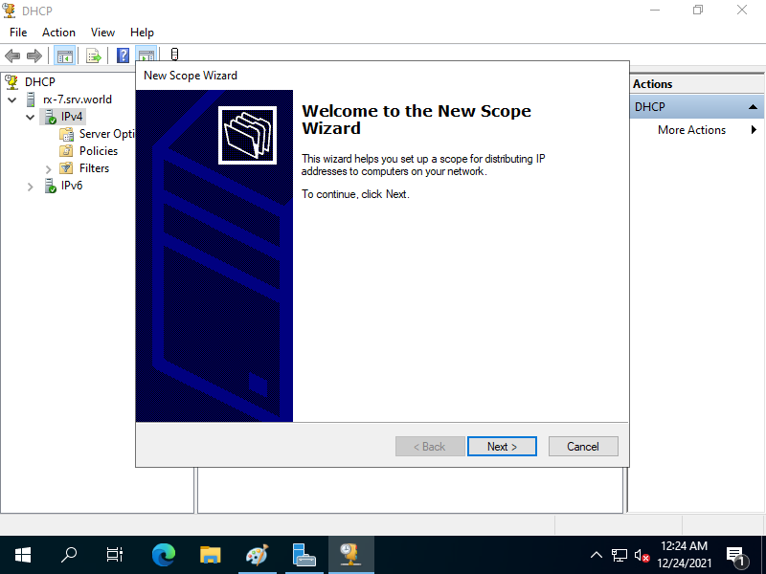
Konfigurace serveru (GUI)
Klikněte pravým tlačítkem myši na položku [IPv4] v levém podokně a vyberte možnost [New Scope...].
Klikneme [Next]

Slide 17
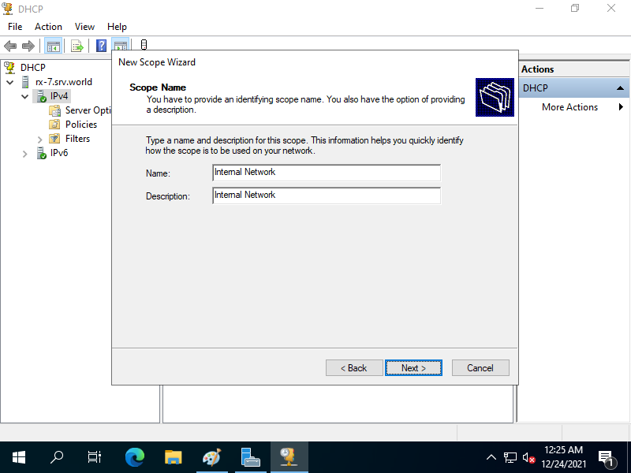
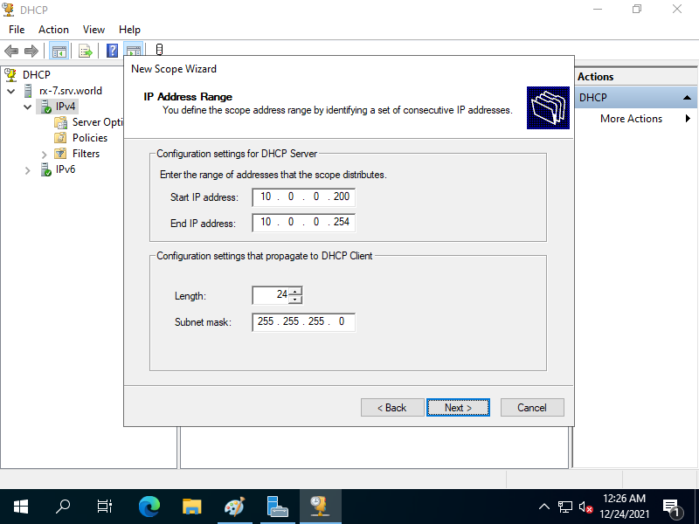
Konfigurace serveru (GUI)
Zadejte libovolný název a popis tohoto oboru.
Zadejte rozsah IP adres pro pronájem a masku podsítě.

Slide 18
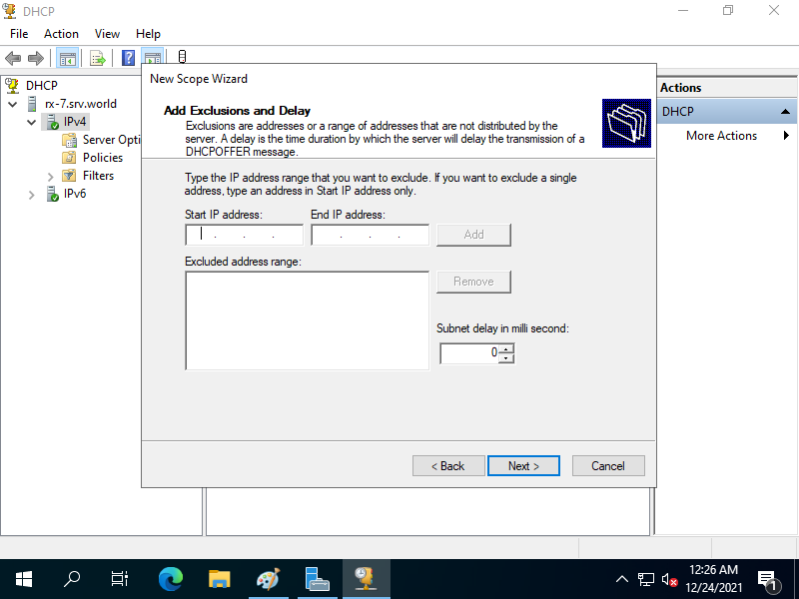
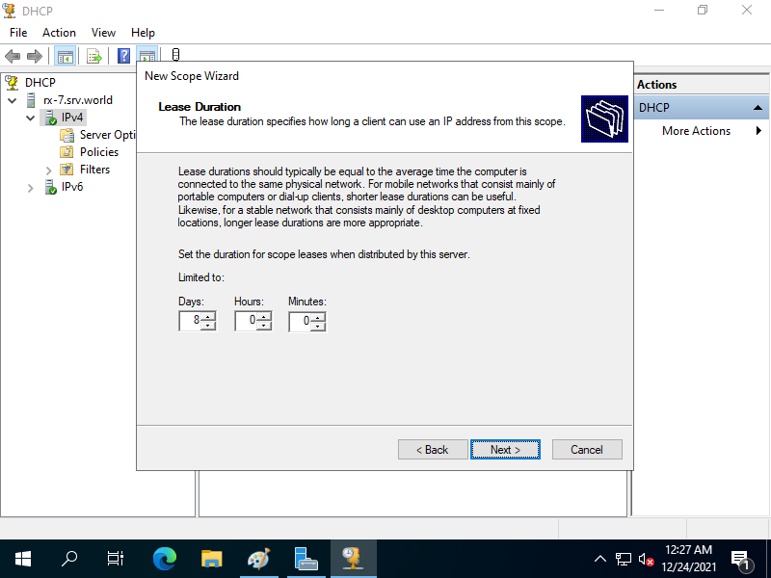
Konfigurace serveru (GUI)
Zadejte rozsah IP adres který chcete vyloučit
Zadejte dobu zapůjčení

Slide 19
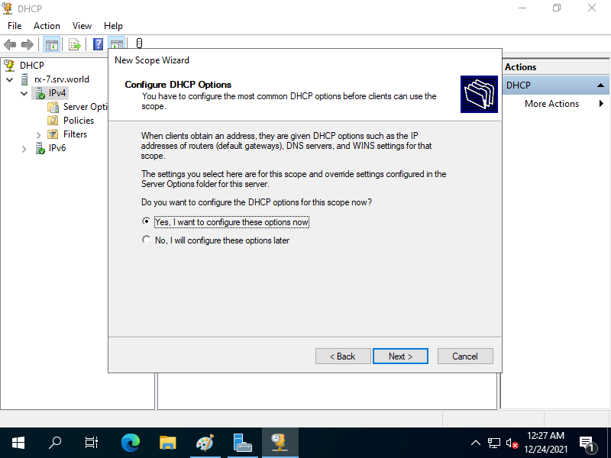
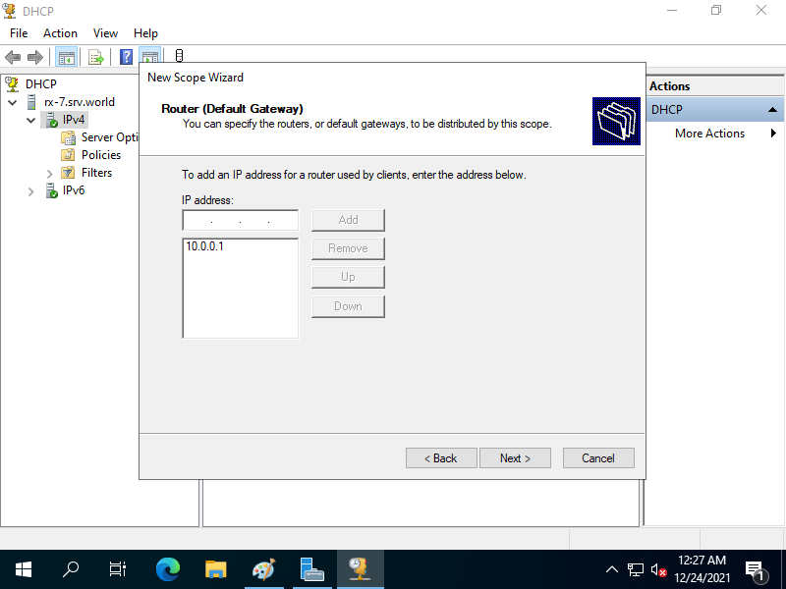
Konfigurace serveru (GUI)
Next
Zadejte výchozí bránu sítě.

Slide 20
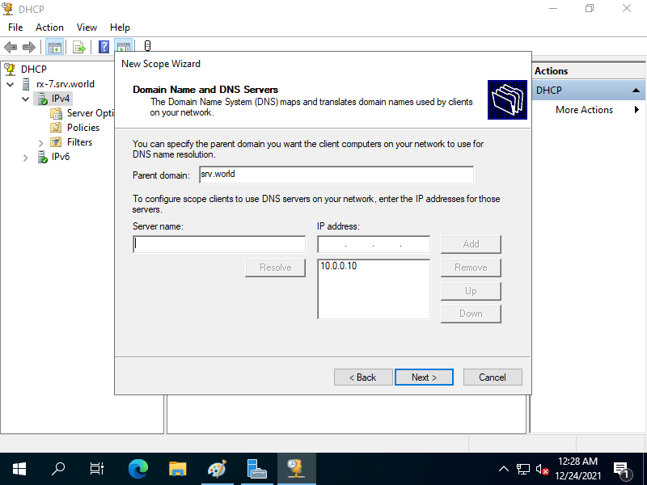
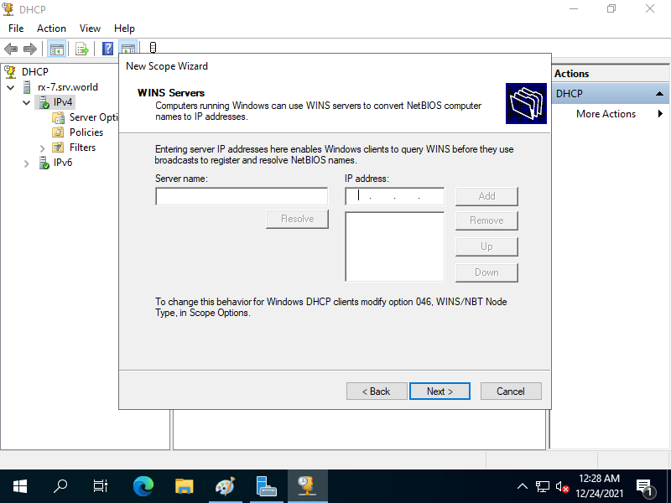
Konfigurace serveru (GUI)
Zadejte název domény a server DNS vaší sítě.
Pokud je váš server v doméně AD, nastaví se automaticky.
Vstupní server WINS. Pokud jej nepotřebujete, nevyplňujte

Slide 21
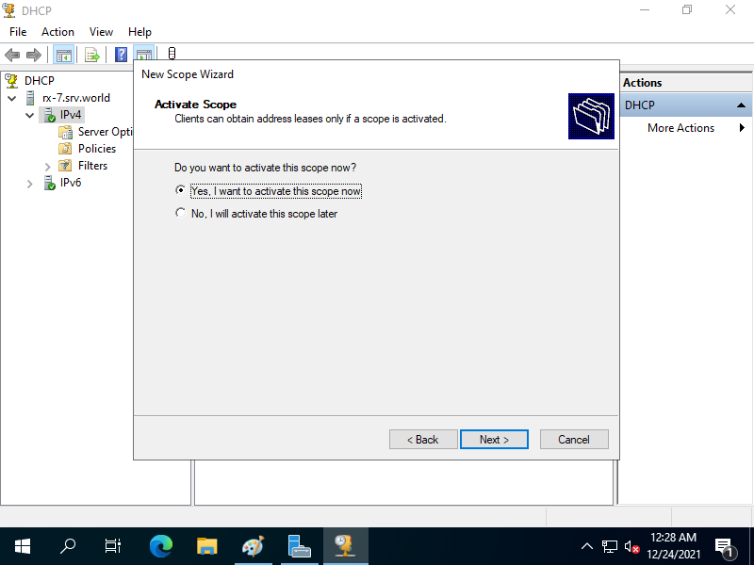
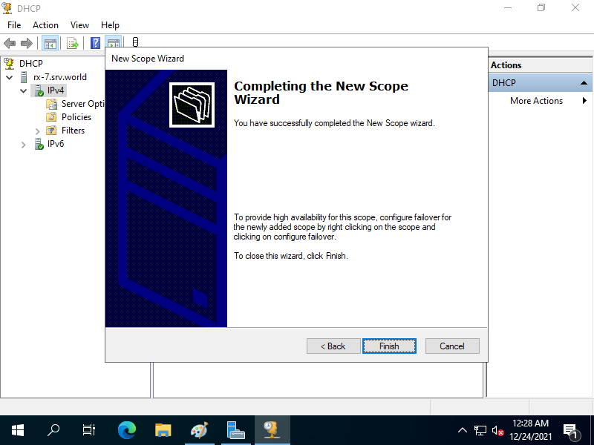
Konfigurace serveru (GUI)
Finish
Next

Slide 22
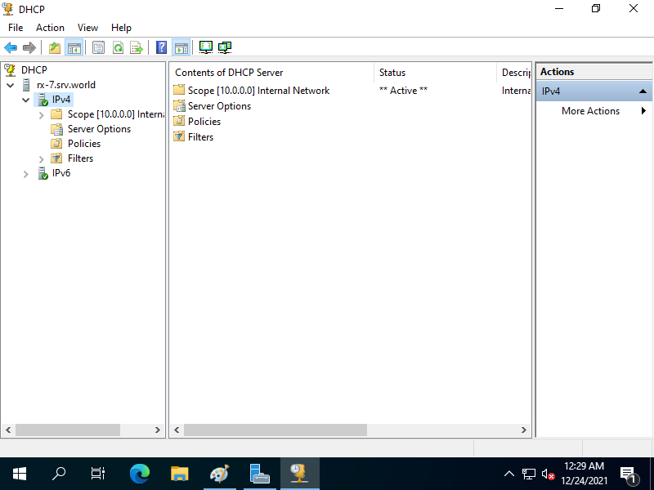
Konfigurace serveru (GUI)
Hotovo

Slide 23
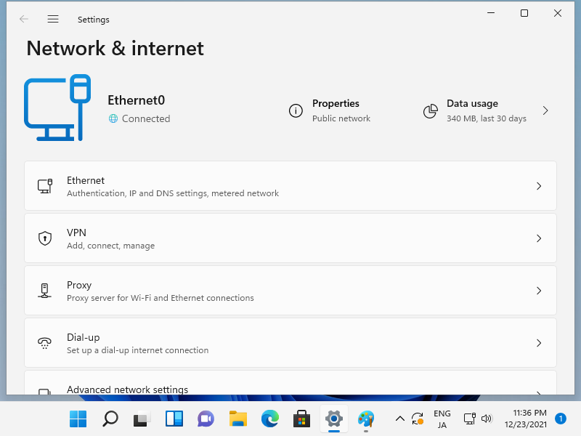
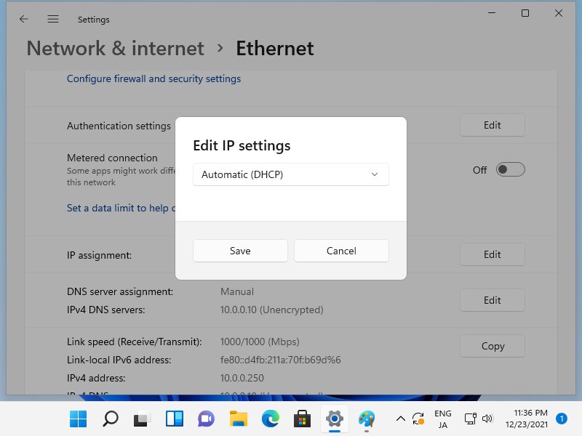
Konfigurace Klient
Většína PCs má už DHCP zapnuto, v tomto případě není potřeba konfigurace

Slide 24
Dotazy?

